Slide 1
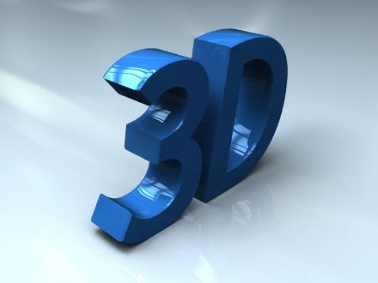
МОУ «Турочакская СОШ им. Я.И. Баляева»
Образовательные технологии и методические подходы к обучению 3D моделированию, прототипированию, макетированию.
Подготовил: учитель технологии
Коперчак Ю.В.

Slide 2
В настоящее время главное направление модернизации российского образования - обеспечить его новое качество.
Это можно сделать, совершенствуя методическую систему обучения включением актуального содержания и использованием современных средств обучения.

Slide 3
Внимание к таким областям науки как робототехника и компьютерное моделирование на государственном уровне подтверждается указом президента Российской Федерации от 16.12.2015 г. N 623 «Об утверждении приоритетных направлений развития науки, технологий и техники в Российской Федерации и перечня критических технологий Российской Федерации». Включение в содержание учебного предмета «Технология» направлений робототехника, 3D моделирование, прототипирование, макетирование является крайне актуальным.

Slide 4
Некоторые образовательные технологии для обучения 3D-моделированию, макетированию и прототипированию на уроках труда:
Проектная деятельность.
Использование 3D-контента.
Работа через интерактивную доску.
Использование 3D-принтеров.
Применение 3D-ручек.
Использование компьютерных программ.

Slide 5
3D-контент — это реалистичные динамичные изображения, созданные с использованием компьютерных программ, специальных алгоритмов и трёхмерных моделей.
Применение 3D-контента дает возможность наглядно объяснять ученикам школьную программу, способствует «погружению» в тему изучаемого предмета в ходе урока и позволяет мобильно переходить от целой структуры к отдельным ее элементам, от сложного к простому и наоборот. Для реализации материально-технических условий подходит любой учебный кабинет образовательного учреждения.
3D ContentCentral — бесплатный сервис для поиска, настройки, загрузки и запроса 2D и 3D деталей и сборок, 2D-блоков, библиотечных функций и макросов.
Также в 3D ContentCentral есть библиотека поставщика, где поставщики публикуют каталоги моделей, которые пользователи могут бесплатно скачать. Библиотека пользователя позволяет загружать модели, которые отдельные пользователи могут поделиться с другими пользователями.
Это большое количество моделей персонажей, мебели, транспортных средств и зданий.

Slide 6
Работа через интерактивную доску позволяет:
Более детально продумывать каждый элемент при выполнении групповых проектов. Обучающиеся могут обсуждать и редактировать проект, как будто в их руках не компьютерная мышь, а реальные приборы, которые позволяют рисовать в пространстве.
Использовать доску для наглядного объяснения нового материала. Это даёт возможность «погружать» учеников в тему изучаемого предмета и переходить от целой структуры к отдельным её элементам, от сложного к простому и наоборот.
Например, на уроке по теме «Планировка комнаты с использованием программы Roomtodo (https://roomtodo.com/ru/) для 3D-дизайна и интерьера» учитель с использованием интерактивной доски рисует стены комнаты, окна, двери и поясняет свои действия. Каждая пара пробует работать с программой вместе с учителем.
Также на уроках по теме «3D-моделирование. Создание 3D-модели в веб-приложение TinkerCAD (https://www.tinkercad.com/)» учитель знакомит учащихся с интерфейсом и возможностями программы, демонстрирует процесс создания 3D-модели, например скворечника, а затем предлагает обучающимся самостоятельно создать компьютерную 3D-модель разработанной ранее конструкции.

Slide 7
Использование 3D-принтеров на уроках труда позволяет создавать трёхмерные объекты по цифровым моделям, что открывает возможности для реализации творческих и инженерных проектов.
Некоторые примеры применения 3D-принтеров на уроках труда:
Проект по созданию модели здания или транспорта. Ученики разрабатывают модель в специальной программе, а затем с помощью 3D-принтера создают реальные объекты. Такой проект помогает учащимся на практике понять, как проектирование и производство могут сочетаться в реальной жизни, а также развить навыки работы с современными технологическими инструментами.

Slide 8
Например: печать ящиков, различных деталей и приспособлений.
Это позволяет увидеть учащимся свою работу, оценить её, выявить достоинства и недостатки. Напечатанные детали можно использовать в жизни, например, для замены устаревших или сломавшихся деталей, для украшения интерьера дома.
Чтобы использование 3D-принтеров на уроках труда было эффективным, необходимы следующие условия:
Учитель труда должен обладать необходимыми знаниями и навыками для работы с этими технологиями. Это требует от педагогов постоянного профессионального роста, посещения курсов повышения квалификации и освоения новых инструментов и программ.
Школа должна быть оснащена соответствующим оборудованием, включая 3D-принтеры, специализированными программами для моделирования и проектирования.

Slide 9
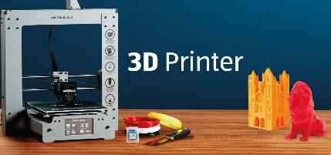
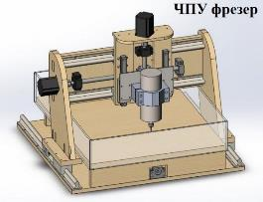
Методы промышленного прототипирования
Промышленно создать трёхмерный объект можно двумя способами:
с помощью 3D-принтера
с помощью фрезерования
Первый вариант – наиболее прост, доступен и востребован, но имеет ограничения по форме изделия. Второй вариант – позволяет получить прототип любой степени сложности из металла, пластика и древесины, но на это потребуется больше времени.

Slide 10
Применение 3D-ручек
Создавать собственные макеты. Это помогает развить пространственное мышление.
Делать различные поделки. Например, сувениры, открытки, узоры, игрушки, оригинальные фигурки и украшения.
Конструировать объёмные геометрические тела. Можно выполнять куб, параллелепипед, пирамиду, призму и другие объёмные геометрические тела.
Создавать архитектурные сооружения. Например, здания, мосты, башни.
Делать предметы интерьера. Это могут быть столы, стулья, шкафы, диваны, посуда, вазы, цветы.
Использование 3D-ручек делает процесс обучения интересным и наглядным, развивает творческие способности и абстрактное мышление.

Slide 11
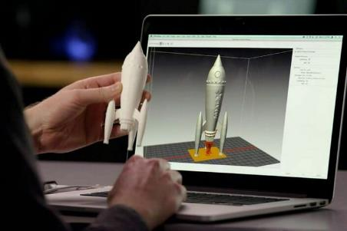
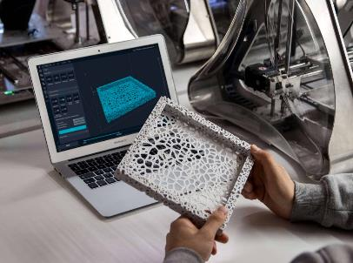
Программное обеспечение для создания трехмерных моделей
Создание 3D-моделей происходит на компьютере в специализированных CAD-программах
Важно, чтобы ПО позволяло:
не только моделировать трёхмерную графику, но и разрабатывать сцены и объекты;
визуализировать модель;
редактировать полученный результат.

Slide 12
Несколько программ для создания трёхмерных моделей:
Blender. Бесплатная и открытая программа с широким спектром возможностей. Подходит как для новичков, так и для профессионалов. Поддерживает создание анимации, текстурирование, рендеринг и многое другое.
Autodesk Maya. Профессиональная программа для 3D-моделирования и анимации, широко используемая в киноиндустрии и игровой разработке. Предлагает мощные инструменты для создания сложных моделей и анимаций.
SketchUp. Интуитивно понятная программа для 3D-моделирования, которая подходит для архитекторов и дизайнеров интерьера. Позволяет быстро создавать и редактировать модели зданий, интерьеров и ландшафтов.
Tinkercad. Бесплатная онлайн-программа для 3D-моделирования, ориентированная на начинающих. Предлагает простой интерфейс и базовые инструменты для создания простых моделей.
ZBrush. Профессиональная программа для цифрового скульптинга и моделирования, широко используемая в индустрии видеоигр и кино. Предлагает уникальные инструменты для создания высокодетализированных моделей.
Выбор программы зависит от конкретных задач и предпочтений пользователя.

Slide 13
Спасибо за внимание!

